Slide 1
05-3
These materials are by the Kongki Ka Project and are made available to you under the terms of the Creative Commons Attribution ShareAlike license 4.0.
You have permission to share and redistribute these materials in any format and to make reasonable revisions and adaptations of this translation, provided that:
You include the above licence and source information.
If you redistribute these materials or create derivatives, you must distribute your contributions under the same license as the original.
The Holy Bible, Berean Standard Bible, BSB is produced in cooperation with Bible Hub, Discovery Bible, OpenBible.com, and the Berean Bible Translation Committee. This text of God's Word has been dedicated to the public domain.
Tibetan text is from the The Holy Bible in Modern Literary Tibetan, New Tibetan Bible translation.
This translation is made available under the terms of the Creative Commons Attribution-NonCommercial-NoDerivatives 4.0 International license.

Slide 2
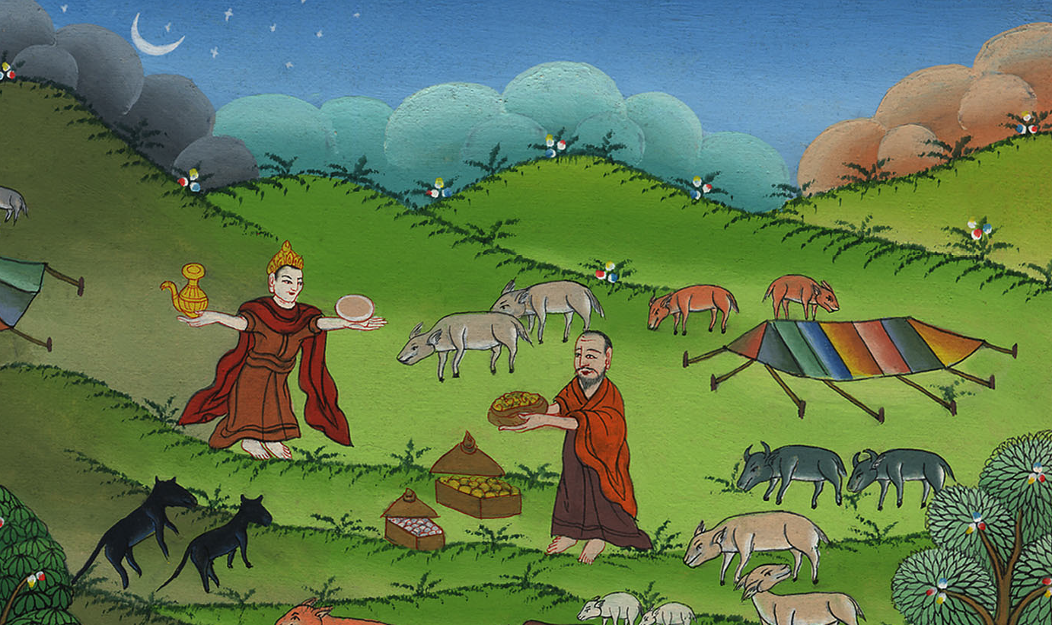
ཨབ་རམ་གྱིས་ལོད་སྐྱབས་པ།
རྒྱལ་པོ་མེལ་ཀི་ཛེ་དེག
14:1-24

Slide 3
Abram rescues Lot and meets Melchizedek Gen 14:1-24
ཨབ་རམ་གྱིས་ལོད་སྐྱབས་པ།
རྒྱལ་པོ་མེལ་ཀི་ཛེ་དེག
བཀོད་པ། 14:1-24

Slide 4
ཨབ་རམ་གྱིས་ལོད་སྐྱབས་པ།
རྒྱལ་པོ་མེལ་ཀི་ཛེ་དེག
14:1-24
This work is licensed under a Creative Commons Attribution-ShareAlike 4.0 International License

Slide 5
8Then the king of Sodom, the king of Gomorrah, the king of Admah, the king of Zeboiim, and the king of Bela (that is, Zoar) marched out and arrayed themselves for battle in the Valley of Siddim
8དེ་ནས་སཱ་དོམ༌དང༌། གཱ་མོ༌ར། ཨད༌མཱ། ཚཱ་བོ༌ཡིམ། པེ་ལཱའམ་ཚོ་ཨར་བཅས་ཀྱི་རྒྱལ་པོ་རྣམས་སླེབས་པ༌དང༌། སིད་དིམ་ལུང་པ་ནས་གཡུལ་བཤམས་ཏེ་ཁོ་རྣམས་ལ་གཡུལ་འགྱེད་པ༌སྟེ།

Slide 6
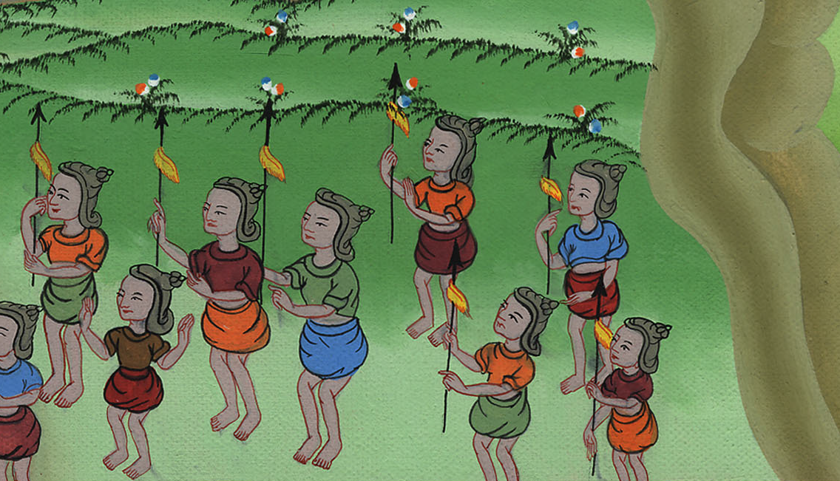
བཀོད་པ 14:8

Slide 7
9. There were four kings against five.
10The kings of Sodom and Gomorrah ran away from the battle
9. There were four kings against five.
10The kings of Sodom and Gomorrah ran away from the battle
9ཨེ་ལཱམ་གྱི་རྒྱལ་པོ་ཀཱ་དོར་ལཱ་ཨོ་མེར༌དང༌། གོ་ཡེམ་གྱི་རྒྱལ་པོ་ཐིད༌ཨལ། ཤིན་ཨར་གྱི་རྒྱལ་པོ་ཨམ་རཱ་ཕིལ། ཨེལ་ལ་སཱར་གྱི་རྒྱལ་པོ་ཨར་ཡོག་བཅས་ཡིན༌ཞིང༌། རྒྱལ་པོ་བཞི་པོས་རྒྱལ་པོ་ལྔ་པོར་གཡུལ་འགྱེད༌པའོ།། 10དེ་ཡང་སིད་དིམ་ལུང་པར་རྒྱ་སྐྱེགས་ཀྱིས་བཀང་བའི་དོང་མང་པོ་ཡོད༌ལ། སཱ་དོམ་གྱི་རྒྱལ་པོ་དང་གཱ་མོ་ར་ཡི་རྒྱལ་པོ་གཉིས་བྲོས་ཏེ་རྒྱ་སྐྱེགས་ཀྱི་དོང་ནང་དུ་ལྷུང་ཞིང་གཞན་རྣམས་རི་ཁྲོད་དུ༌བྲོས།

Slide 8
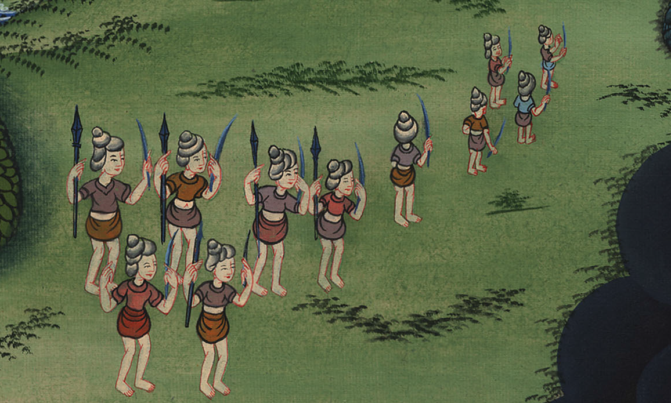
བཀོད་པ 14:9,10

Slide 9
11The four kings seized all the goods of Sodom and Gomorrah and all their food, and they went on their way. 12They also carried off Abram’s nephew Lot and his possessions, since Lot was living in Sodom.
11དེ་ནས་རྒྱལ་པོ་བཞི་པོས་སཱ་དོམ་དང་གཱ་མོ་ར་ཡི་རྒྱུ་ནོར་དང་འབྲུ་རིགས་ཐམས་ཅད་ཕྲོགས་ཤིང་། 12ཨབ་རམ་གྱི་ཚ་བོ་ལོད་ཐུ་དང་ཁོའི་རྒྱུ་ནོར་ཡང་ཕྲོགས་ནས་སོང༌། ཅིའི་ཕྱིར་ཞེ༌ན། དུས་དེར་ལོད་ཐུ་ནི་སཱ་དོམ་དུ་བསྡད་ཡོད་པའི་ཕྱིར༌རོ།།

Slide 10
བཀོད་པ 14:11,12

Slide 11
13A man escaped and came to report everything to Abram.
14And when Abram heard that his relative had been captured, he mobilized the 318 trained men born in his household, and they set out in pursuit as far as Dan.
13དེ་ཡང་ཕྱིར་བྲོས་འོངས་པའི་མི་ཞིག་གིས་ཨིབ་རི་པ་ཨབ་རམ་ལ་གནས་ཚུལ་དེའི་སྐོར༌སྨྲས། ཨབ་རམ་ནི་སྐབས་དེར་ཨེ་མོར་མི་རིགས་ཀྱི་མཱན་རེའེ་ཞེས་བྱ་བའི་བེ་ཤིང་སྐྱེད་ཚལ་གྱི་ཉེ་འགྲམ་དུ་བསྡད་ཡོད༌ཅིང༌། མཱན་རེའེ་བྱ་བ་ནི་ཨེ་ཤ་ཀོལ་དང་ཨ་ནེར་གཉིས་ཀྱི་སྤུན་ཡིན༌ལ། ཁོ་རྣམས་ཀྱིས་ཨབ་རམ་དང་མནའ་འབྲེལ་བྱས་མྱོང༌ངོ༌།།

Slide 12
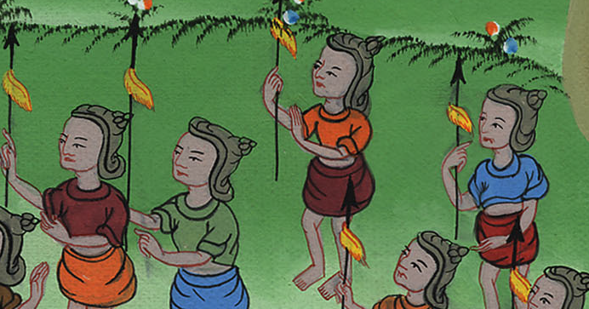
བཀོད་པ 14:13,14

Slide 13
17After Abram returned from defeating Chedorlaomer and the kings allied with him, the king of Sodom went out to meet him in the Valley of Shaveh (that is, the King’s Valley).
17དེ་ཡང་ཨབ་རམ་བྱ་བ་ཀཱ་དོར་ལཱ་ཨོ་མེར་དང་དེའི་མནའ་འབྲེལ་རྒྱལ་པོ་གཞན་རྣམས་ལས་རྣམ་པར་རྒྱལ་ཏེ་ཕྱིར་ལོག་པའི་དུས༌སུ། སཱ་དོམ་གྱི་རྒྱལ་པོ་འོངས་ནས་ཤཱ་ཝེ་ལུང་པ་རུ་ཁོང་ལ་བསུ་བ༌བྱས། ཤཱ་ཝེ་ལུང་པ་ལ་རྒྱལ་པོའི་ལུང་པ་ཞེས་ཀྱང༌ཟེར།

Slide 14
བཀོད་པ 14:17

Slide 15
After winning the battle, Abraham went to Jerusalem

Slide 16
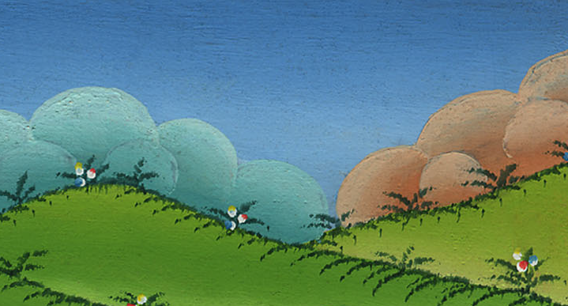
བཀོད་པ 14:18

Slide 17
18Then Melchizedek king of Salem brought out bread and wine—since he was priest of God Most High —
18དེ་ནས་སཱ་ལེམ་གྱི་རྒྱལ་པོ་མཱལ་ཀི་ཚེ་དེག་གིས་ཀྱང་བག་ལེབ་དང་རྒུན་ཆང་ཁྱེར་ནས་བསུ་བ་བྱེད་དུ༌ཕེབས། ཁོང་ནི་བླ་ན་མེད་པའི་དཀོན་མཆོག་གི་མཆོད་དཔོན་ཞིག་ཡིན༌ནོ།།
Notes:
18

Slide 18
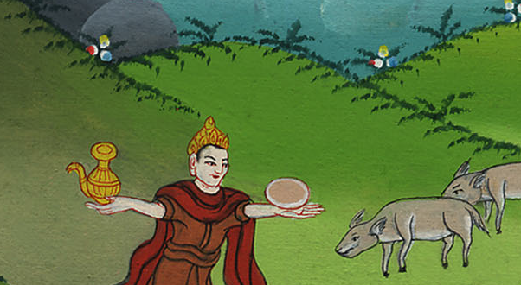
བཀོད་པ 14:18

Slide 19
19and he blessed Abram and said:
“Blessed be Abram by God Most High,
Creator of heaven and earth,
19ཁོང་གིས་ཨབ་རམ་ལ་བྱིན་གྱིས་བརླབས་ཏེ་འདི་སྐད༌དུ།
གནམ་ས་གཉིས་ཀྱི་བྱེད་པོ༌དང༌།།
བླ་ན་མེད་པའི་དཀོན་མཆོག༌གིས།།
ཨབ་རམ་ཁྱོད་ལ་བྱིན་བརླབས༌མཛོད།།

Slide 20
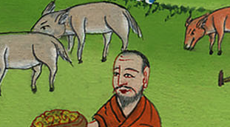
བཀོད་པ 14:19

Slide 21
20and blessed be God Most High,
who has delivered your enemies into your hand.”
20དགྲ་བོ་ཐམས་ཅད་ཁྱོད་སྤྲད༌པའི།།
བླ་ན་མེད་པའི་དཀོན་མཆོག༌ལ།།
བསྟོད་ཅིང་བསྔགས་པར་འོས་སོ༌ལོ། །ཞེས་གསུངས༌སོ།།

Slide 22
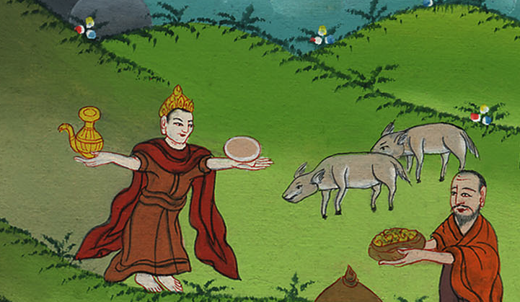
བཀོད་པ 14:20

Slide 23
Then Abram gave Melchizedek a tenth of everything.
ཨབ་རམ་གྱིས་རང་ལ་ཐོབ་པའི་བཅུ་ཆ་གཅིག་ནི་མཱལ་ཀི་ཚེ་དེག་ལ་ཕུལ༌ཏོ།།

Slide 24
